Slide 1

База данных ДИПЛОМНЫЙ ПРОЕКТ
Новиков Данил
Панкратьев Денис
1063 группа
МДК. 11.01 ТРиЗБД

Slide 2
ЦЕЛЬ И ЗАДАЧА ПРОЕКТА
Целью проекта является автоматизация работы университета с информацией.
Задачи:
Хранение информации о студентах, преподавателях, темах и оценок в цифровом виде.
Обеспечение быстрого доступа к информации.
Обеспечение безопасности хранения данных.

Slide 3
ОПИСАНИЕ ПРЕДМЕТНОЙ ОБЛАСТИ
База данных ДИПЛОМНЫЙ ПРОЕКТ.
Информация будет использоваться для хранения и поиска данных о научных темах,
которые предложены студентам-дипломникам, успеваемости студентов и др.
В базе данных хранится информация:
1. О студентах
2. О темах
3. О преподавателях
4. О отметках за диплом и экзаменах

Slide 4
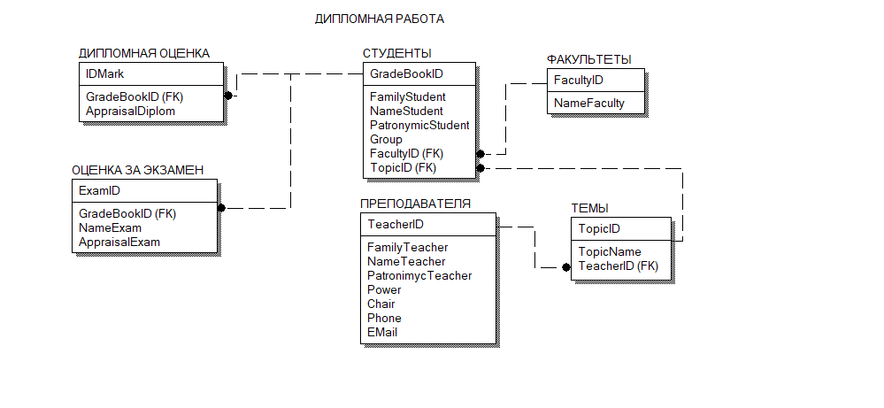
ER-ДИАГРАММА БАЗЫ ДАННЫХ

Slide 5
РЕАЛИЗОВАННЫЕ ФУНКЦИИ ОБРАБОТКИ ИНФОРМАЦИИ
Функции позволяют получать готовые данные:
1. Найти всех студентов и вывести их оценки за экзамен.
2. Найти учителей, которые предлагают темы для диплома.
3. Вывести всех студентов и их оценки за диплом.
4. Найти количество студентов в группе.
5. Вывести количество предлагаемых тем у каждого преподавателя.
6. Вывести студентов и их оценки за дипломную работу.
7. Найти студентов которые получили оценку за диплом 4 и 5.
8. Найти количество студентов которые не сдали экзамен.
9. Найти студентов по определенному периоду рождения.
10. Найти мужчин из преподавательского состава.

Slide 6
ТРИГГЕРЫ
Триггеры запрещают:
1. Удалять оценки студентов за экзамены и дипломную работу.
2. Удалять темы для диплома.
3. Изменять номер факультета.
4. Вносить изменения в таблицу студентов за исключением группы.
Вносить изменения в таблицу преподавателей
за исключением телефона и e-mail

Slide 7
ПРАВА ДОСТУПА
Права доступа предоставлены для
Для администратора. Доступ открыт ко всему.
Для директора. Доступ открыт к просмотру БД.
Для отдела кадров. Доступ открыт для добавление в таблицу новых студентов или убрать отчисленных.
Для преподавателя. Доступ открыт для добавления оценок за диплом или экзамены.

